Slide 1
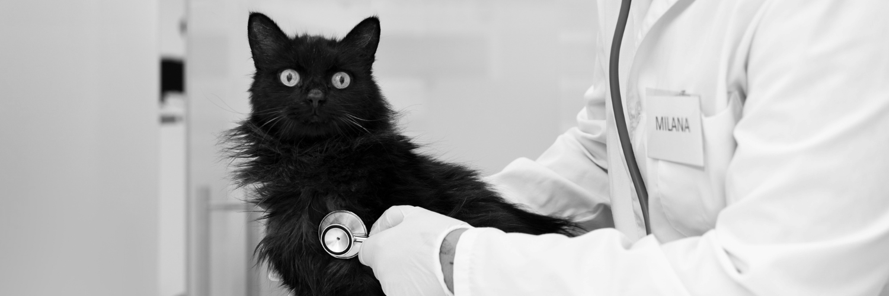

AniLife: социальная сеть для домашних животных
2022
Ахвердян Олег
Жаринов Матвей
Вахитова Софья

Slide 2
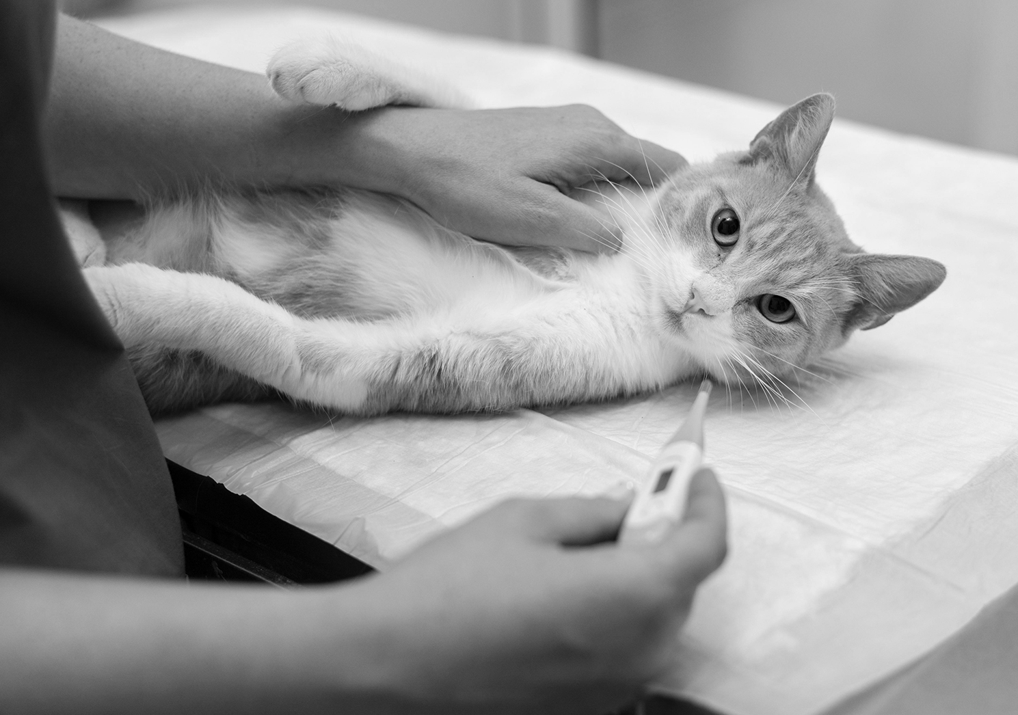
AniLife
Наш проект это социальная сеть для владельцев домашних животных, можно сказать и для самих домашних животных

Slide 3
01
2022
Актуальность проекта

Slide 4
Актуальность
Наш проект достаточно актуален и решает много проблем владельцев домашних животных, потому что приложение объединяет такие функции как:
-находить площадки для выгула д/ж
-питомники, где можно взять д/ж,
-ветеринарные клиники, площадки для дрессировки,
-магазины для д/ж
-база данных, где собрана информация обо всех д/ж
И решает такую глобальную проблему как время.

Slide 5
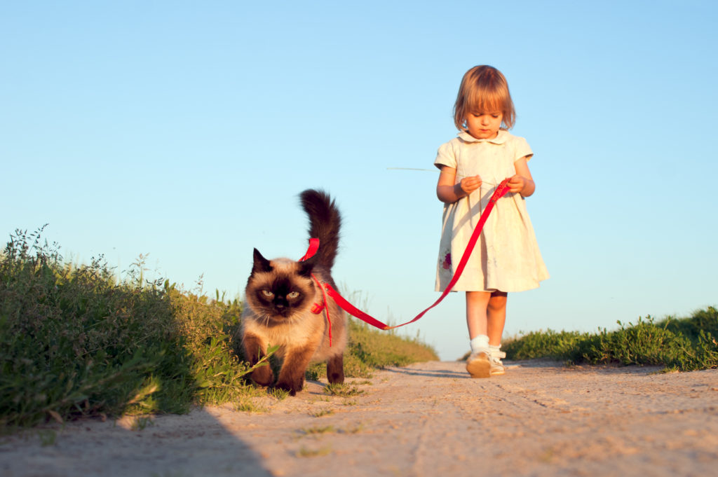
02
2022
Рынок и конкуренты

Slide 6
Рынок и конкуренты
Исходя из анализа данных на "GoogleTrends" нашим приложением будет пользоваться вся Россия потому что:
Большинство запросов о покупке корма исходит из центра России.
Большинство запросов о покупке питомцев исходит из Смоленской области, Амурской области, Курской
Большинство запросов про ветеринарные клиники исходят Мурманской области, Республики Карелия, Ленинградской области
Исходя из данного анализа, можно предположить от какого региона каких запросов будет больше и в зависимости от региона вставлять ту или иную рекламу.

Slide 7
Рынок и конкуренты
Критерий | Ваш проект | Конкурент №1 (11PET) | Конкурент №2 (SPOTPET)
Цена (сколько платит потребитель) | 7% от продаж | 10% от продаж | 15% от продаж
Качество | 5 | 4,3 (39 оценок) | 5,0 (3 оценки)
Надежность | 4,8 | 4,6 | 4,3
Сила бренда | 4,8 | 3 | 3
Рыночная доля | ~60% | 25% | 15%
Рекламная стратегия | 4,8 | 4,4 | 4,1
Процесс обслуживания клиентов | 5 | 5 | 4,7
Отношения с клиентами | 5 | 5 | 5
Местоположение | 5 | 5 | 5
Репутация | 5 | 4 | 4,8

Slide 8
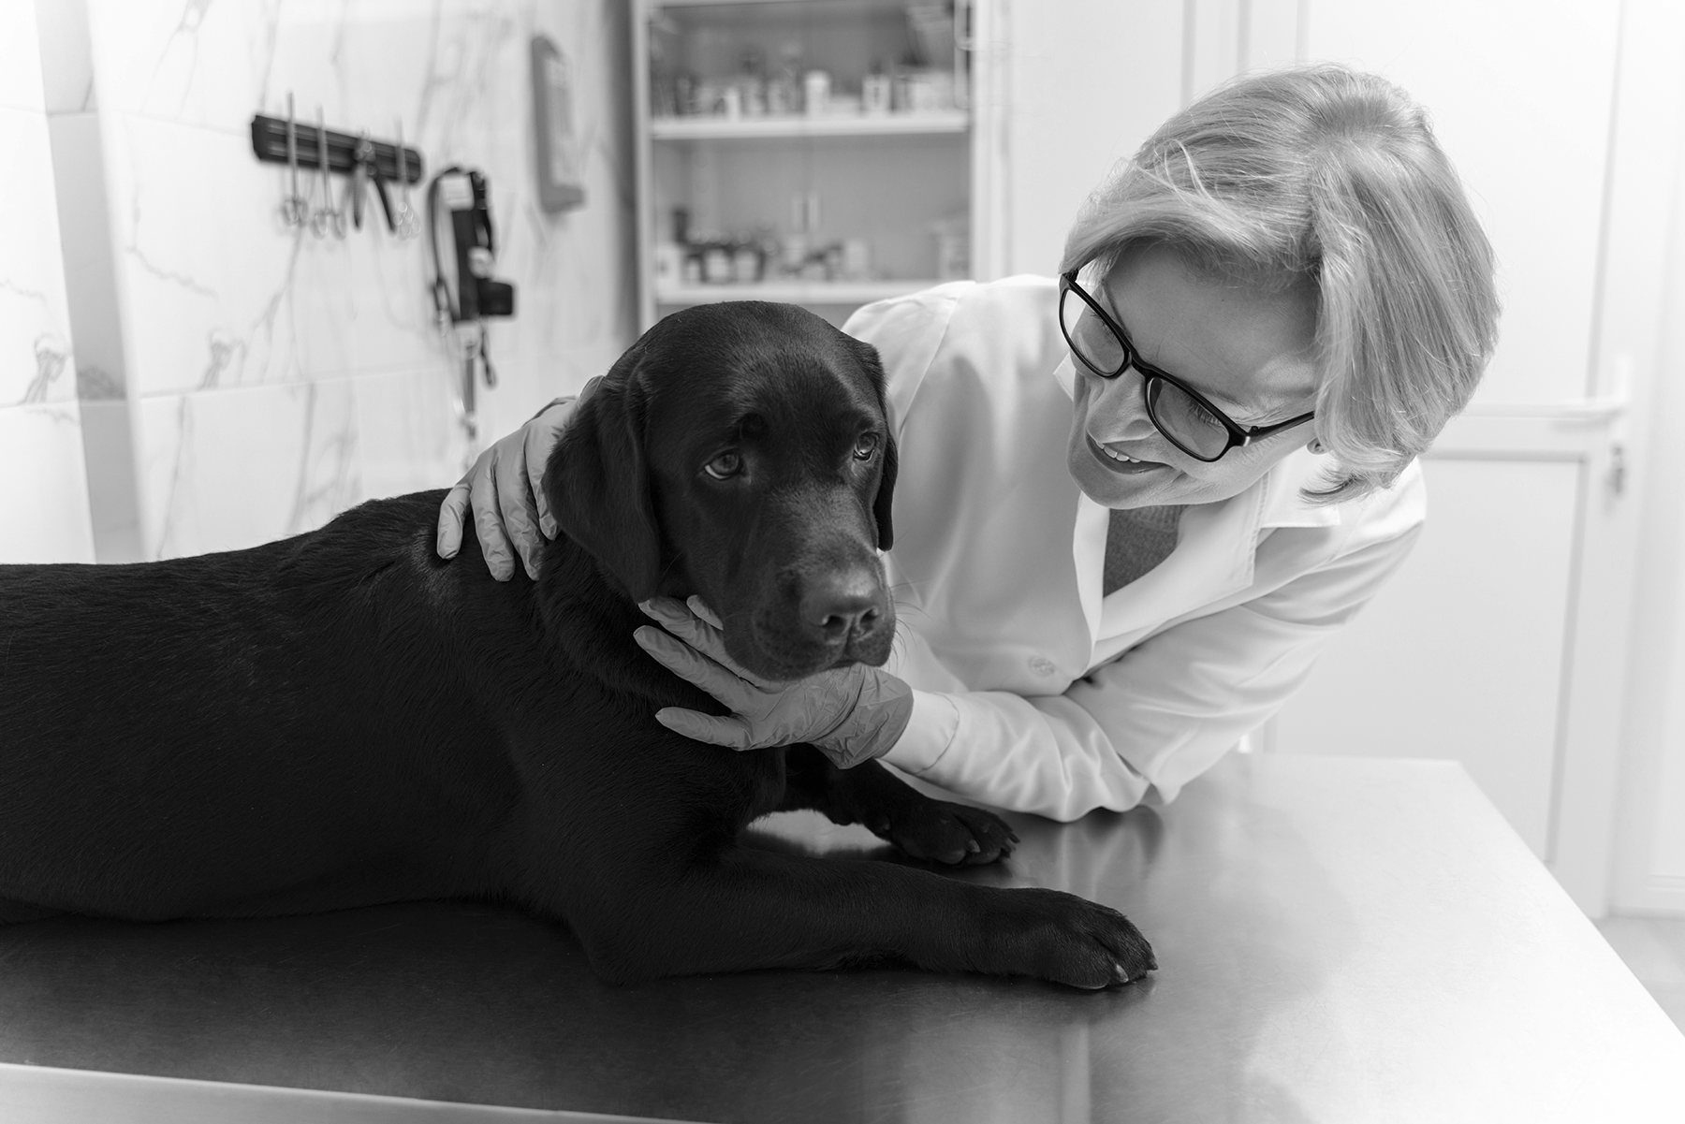
03
Результаты тестирования и гипотез
2022

Slide 9

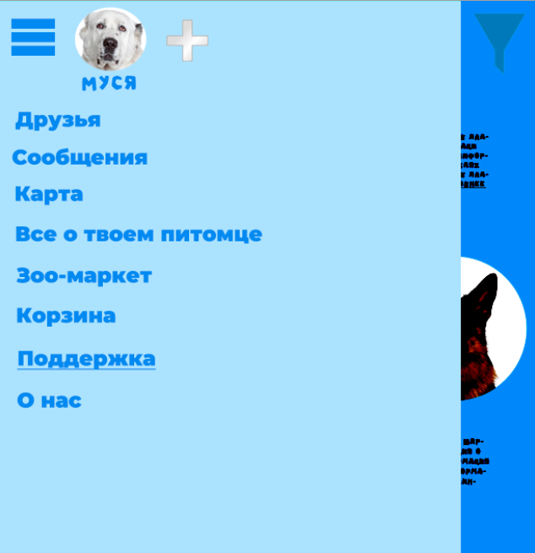
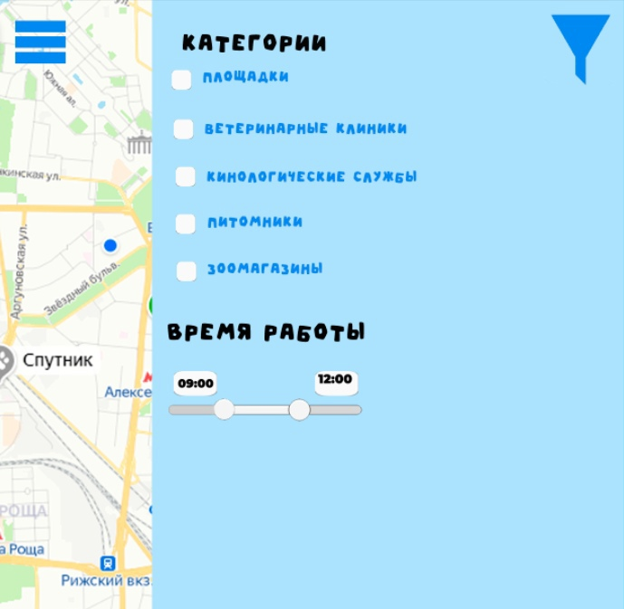
Результаты тестирования и гипотез

Slide 10
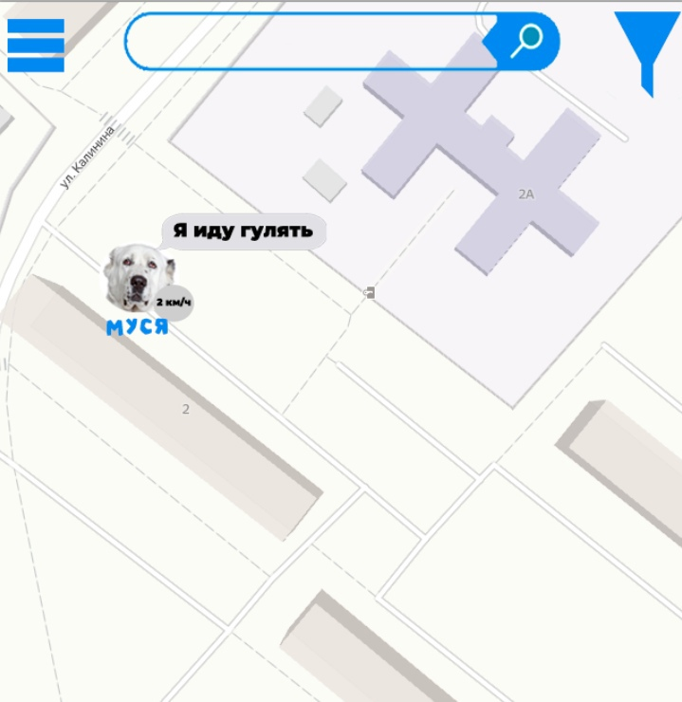
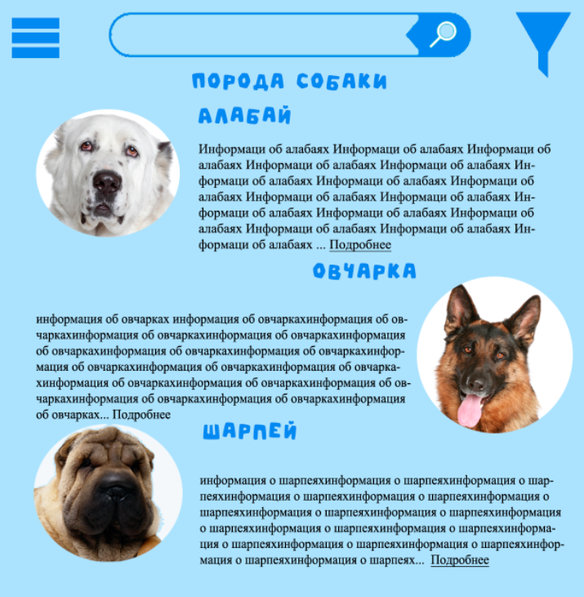
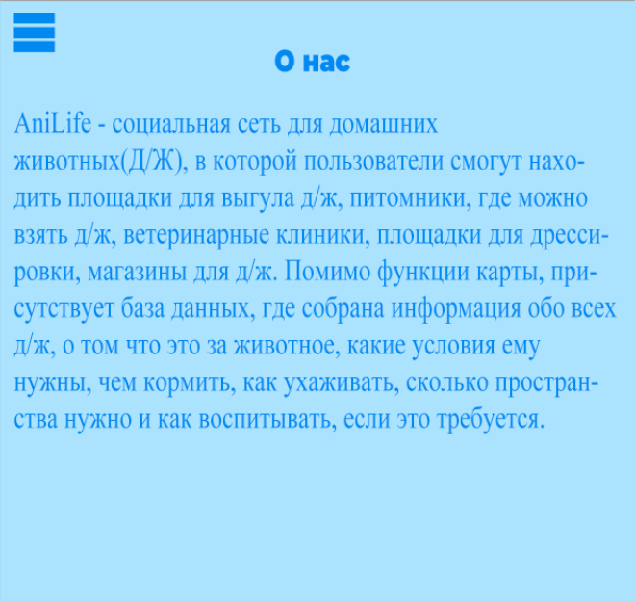
Результаты тестирования и гипотез

Slide 11
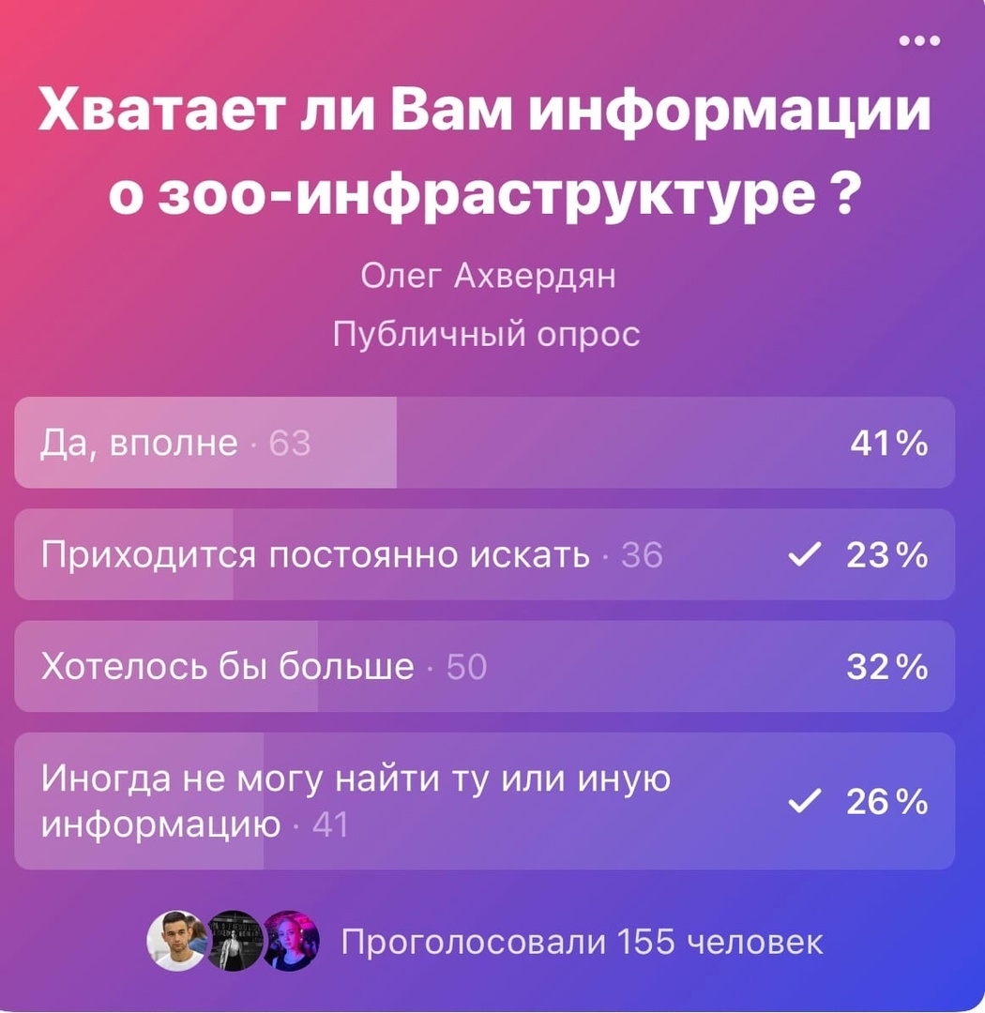
Результаты тестирования и гипотез
Возрастная группа опрашиваемой аудитории 17-24 года, студенты ВУЗ-а МИИГАиК.
Исходя из результатов опроса, можно сделать выводы:
-люди еще не знакомы с нашим приложением
-82% людей испытывают не хватку информации
- у нас есть потребители

Slide 12
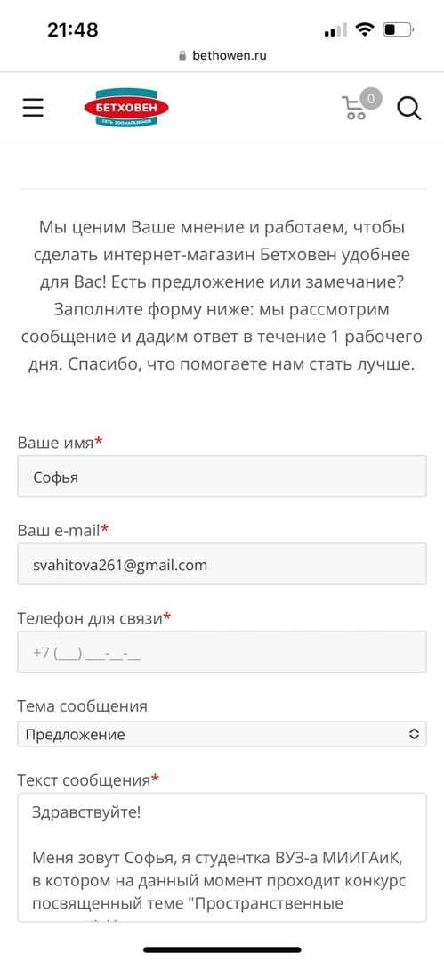
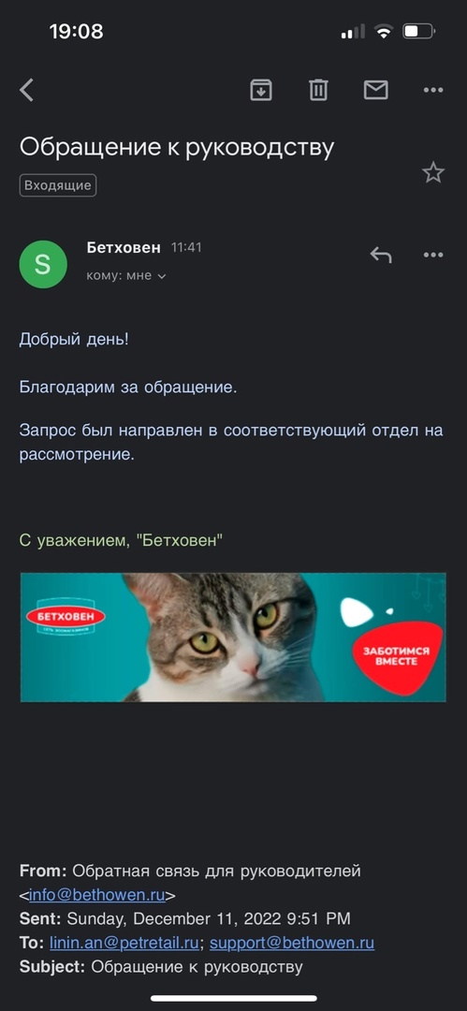
Результаты тестирования и гипотез

Slide 13

04
Монетизация
2022

Slide 14
Монетизация
 |  | 1 | 2 | 3 | 4 | 5 | 6 | 7 | 8 | 9 | 10 | 11 | 12
Кол-во пользователей |  | 50 | 50 | 70 | 80 | 100 | 100 | 120 | 150 | 200 | 500 | 590 | 1000
Всего пользователей |  | 50 | 100 | 170 | 250 | 350 | 450 | 570 | 720 | 920 | 1420 | 2010 | 3010
Доход с премиум аккаунтов |  | 375 | 750 | 1275 | 1875 | 2625 | 3375 | 4275 | 5400 | 6900 | 10650 | 15075 | 22575
Монетизация |  | 25 000 | 50 000 | 85 000 | 125 000 | 175 000 | 225 000 | 285 000 | 360 000 | 460 000 | 710 000 | 1 005 000 | 1 505 000
доход с рекламы кормов |  | - | - | - | - | - | - | - | - | - | - | - | -
Итого Доход |  | 25 375 | 50 750 | 86 275 | 126 875 | 177 625 | 228 375 | 289 275 | 365 400 | 466 900 | 720 650 | 1 020 075 | 1 527 575
Расходы
ФОТ |  | - | - | - | - | - | - | - | - | - | - | - | -
Прочие расходы |  | 100 000 | 100 000 | 100 000 | 100 000 | 100 000 | 100 000 | 100 000 | 100 000 | 100 000 | 100 000 | 100 000 | 100 000
Инвестиции | 350 000
Итого Расход | 350 000 | 100 000 | 100 000 | 100 000 | 100 000 | 100 000 | 100 000 | 100 000 | 100 000 | 100 000 | 100 000 | 100 000 | 100 000
Операционная прибыль |  | - 74 625 | - 49 250 | - 13 725 | 26 875 | 77 625 | 128 375 | 189 275 | 265 400 | 366 900 | 620 650 | 920 075 | 1 427 575
Чистая прибыль |  | - 74 625 | - 49 250 | - 13 725 | 26 875 | 77 625 | 128 375 | 189 275 | 265 400 | 366 900 | 620 650 | 920 075 | 1 427 575
Доход накопленным итогом | - 350 000 | - 424 625 | - 473 875 | - 487 600 | - 460 725 | - 383 100 | - 254 725 | - 65 450 | 199 950 | 566 850 | 1 187 500 | 2 107 575 | 3 535 150

Slide 15

05
План проекта
2022

Slide 16
План проекта
1). Необходимо добить самый максимум привлеченных партнеров-зоомагазинов.
2). Карты ближайшего Подмосковья так же необходимо разработать в структуре карт Москвы.
Далее, по очередно, будут разработаны карты городов-миллиоников и т.д.
3). Развить структурную составлявшую социальной сети – добивать дополнительные методы общения между хозяевами. Так же создание мини-игр.
4). Работа с поставщиками напрямую.
5). Набор команды грумеров на дому и выгульщиков.

Slide 17
В заключении
Забота
Удобство
Актуальность
Домашние животные для многих являются частью их жизни, именно поэтому необходимо помочь владельцам и не только им, чтобы заботиться о братьях наших меньших

Slide 18
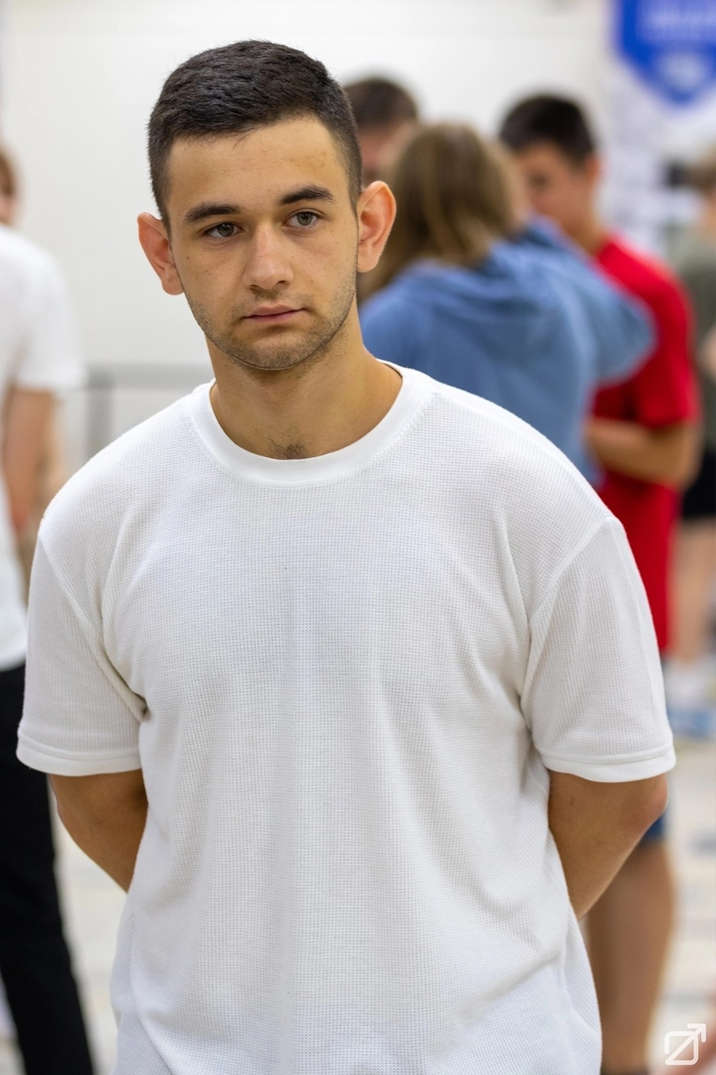
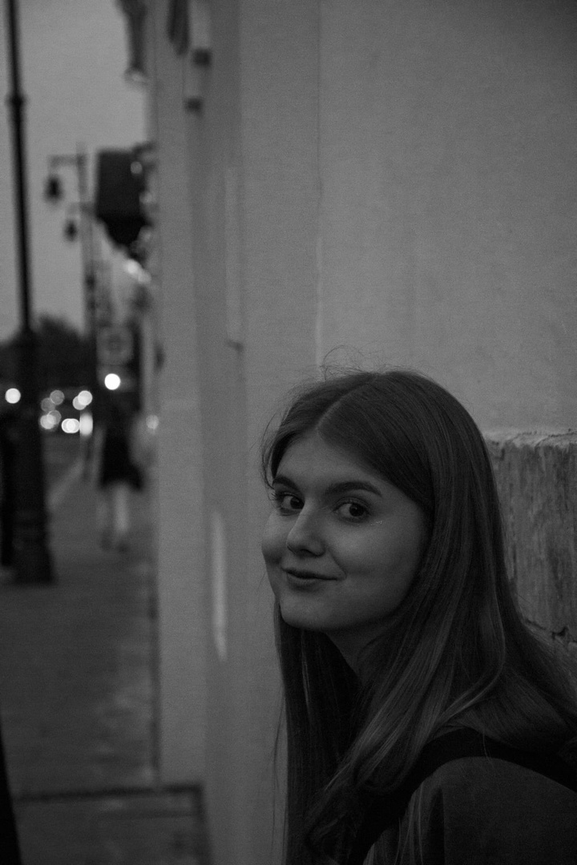
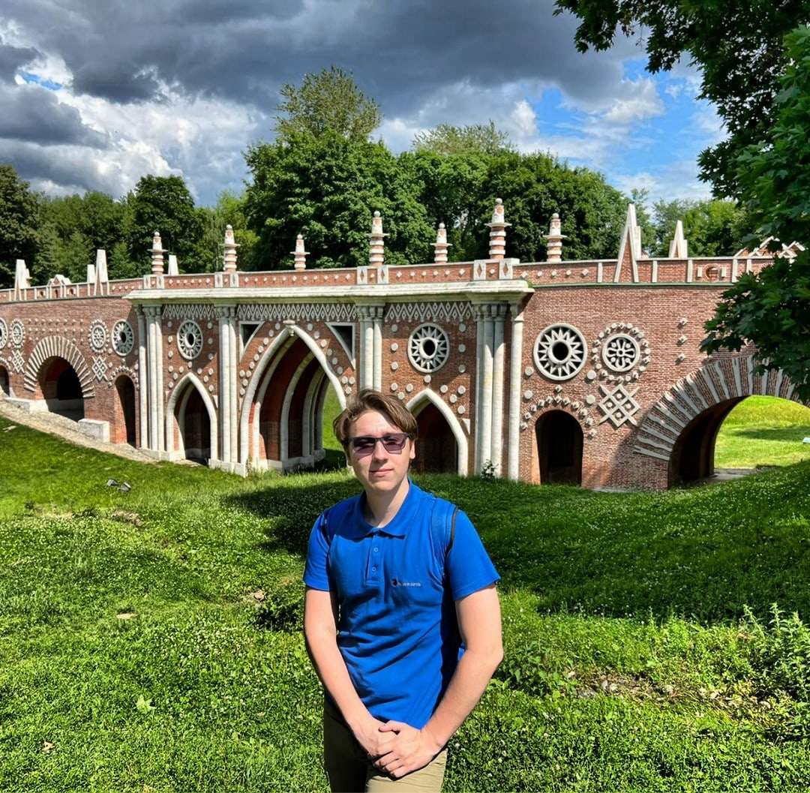
Команда
Ахвердян Олег Эдгарович – студент 2021-ФУТ-ЗиК(упр)-1б
Вахитова Совья Максимовна – студентка 2022-КФ-КиГ1-4б
Жаринов Матвей Сергеевич – студент 2021-ГиДЗкгин-1б

Slide 19
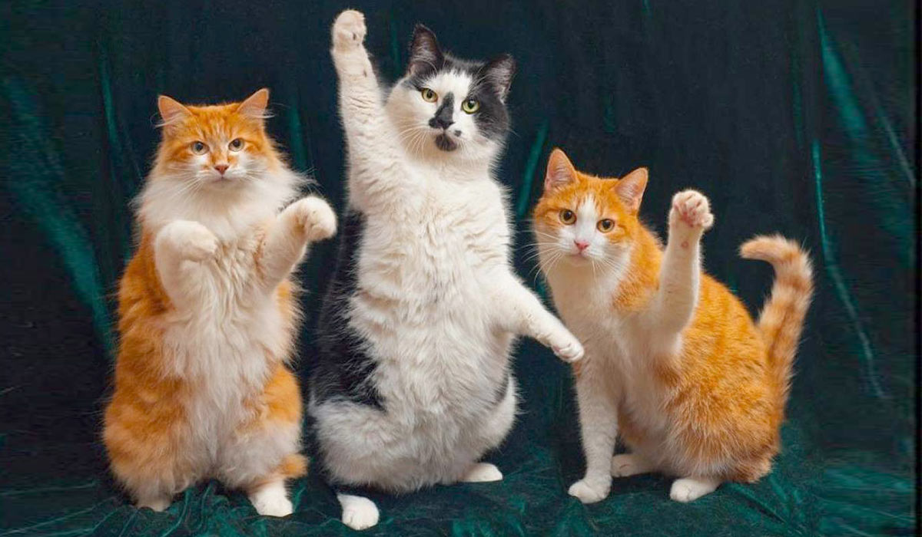
Спасибо

